Slide 1
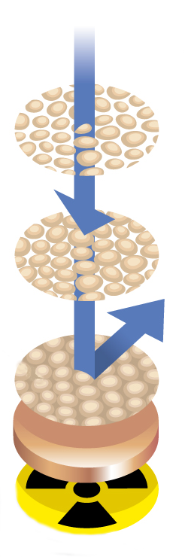

Природная бентонитовая глина для повышения уровня безопасности пунктов долговременного хранения, консервации и захоронении радиоактивных отходов

Slide 2
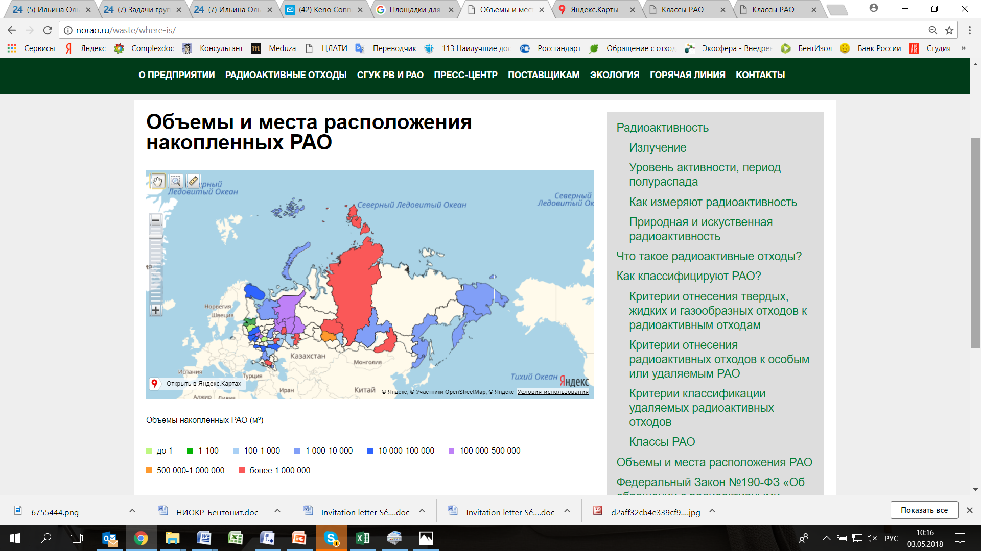
ОБЪЕМЫ НАКОПЛЕННЫХ РАО и ОЯТ
В России на начало 2017 года накоплено:
Более 550 млн м³ РАО¹
Более 22 тыс. т ОЯТ²
И ежегодно образуется:
ТРО – 1,2 млн. м³
ЖРО – 1,9 млн. м³
ОЯТ – 650 т
1 - НО РАО
2 - 5-й национальный доклад Российской Федерации о выполнении обязательств, вытекающих из объединенной конвенции о безопасности обращения с РАО и ОЯТ

Slide 3
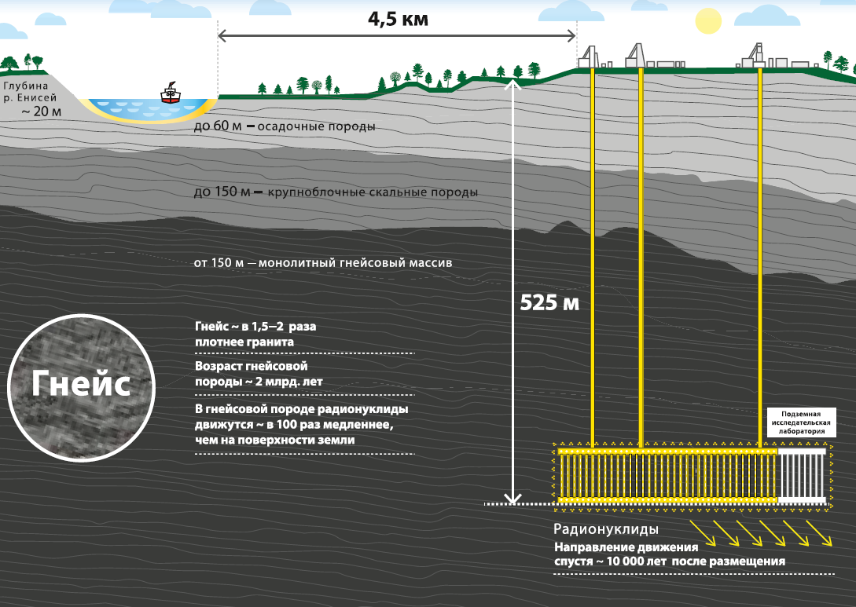
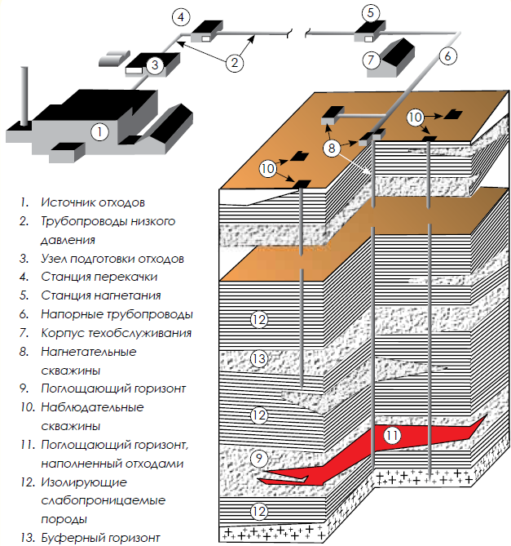
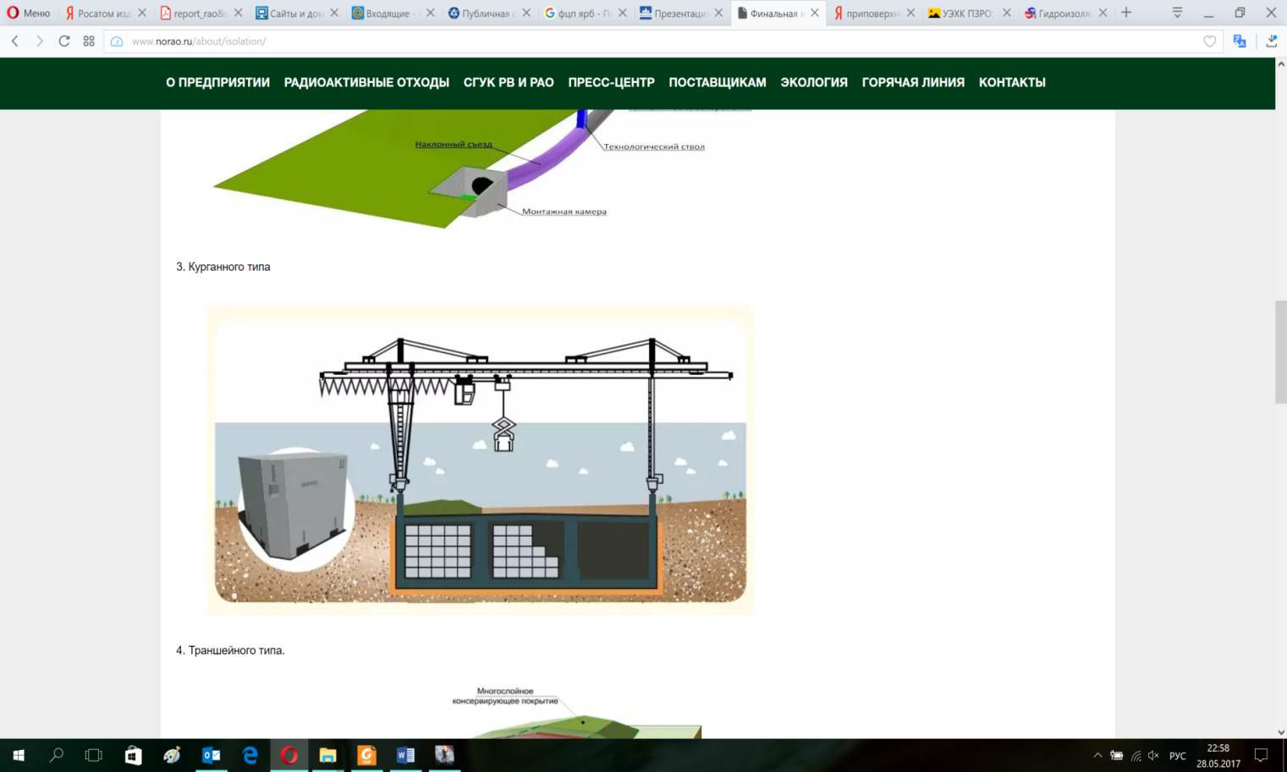
ЗАХОРОНЕНИЕ В РОССИИ
Согласно НП-055-14 «Захоронение радиоактивных отходов. Принципы, критерии и основные требования безопасности»:
ПГЗРО
Глубинное захоронение в сооружениях на глубине более 100 м от поверхности
ППЗРО
Приповерхностное захоронение в сооружениях, размещаемых выше поверхности земли, на одном уровне с поверхностью (4 кл.) и ниже на глубине до 100 метров от поверхности (3 кл.)
ПГЗ ЖРО
Глубинное захоронение в глубокозалегающих пластах-коллекторах на глубине нескольких сотен метров в пределах границ горного отвода
РАО 1-го и
2-го классов
РАО 3-го, 4-го и
6-ого классов
РАО 5-го класса (ЖРО)
Типы ППЗРО:
Шахтного типа
Штольного или туннельного типа
Траншейного типа
Курганного типа
Модульного типа: надземные или заглубленные

Slide 4
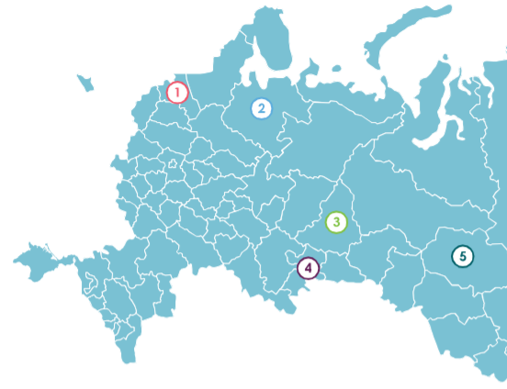
ЗАХОРОНЕНИЕ РАО И ОЯТ
География размещения пунктов захоронения:
РАО 1, 2 классов и ОЯТ:
Красноярский край, Железногорск
РАО 3, 4 и 6 классов:
Ленинградская область, Сосновый Бор
Архангельская область, Новая Земля
Свердловская область, Новоуральск
Челябинская область, Озерск
Томская область, Северск
РАО 5 класса (ЖРО):
Красноярский край, Железногорск
Томская область, Северск
Ульяновская область, Димитровград

Slide 5
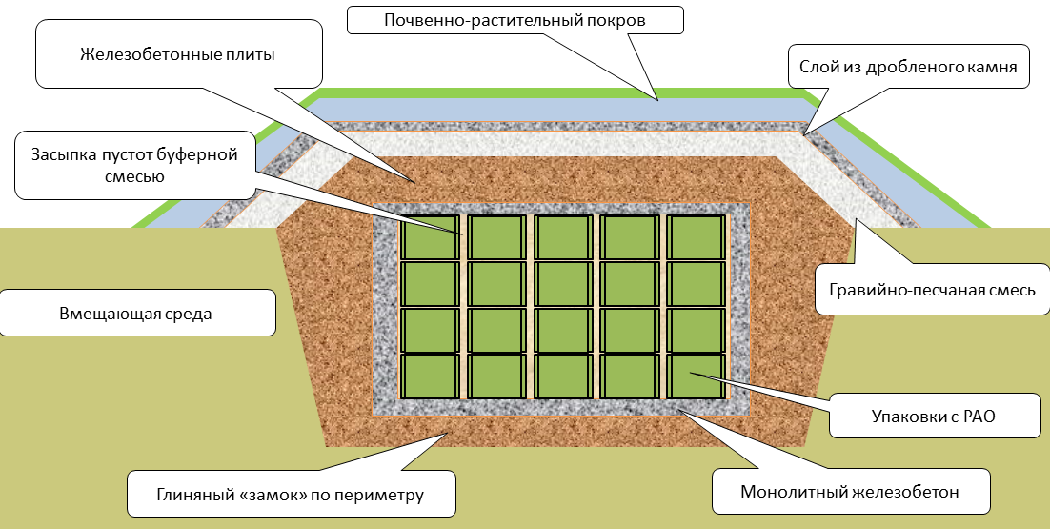
ППЗРО
ЗАХОРОНЕНИЕ РАО И ОЯТ
Принцип многобарьерности согласно НП-055-14:
Подстилающий экран:
Уплотненный бентонит (глиняный экран) и бентонитовые маты
Буферный материал:
Бентонитовые гранулы
Покрывающий экран:
Уплотненный бентонит и бентонитовые маты

Slide 6
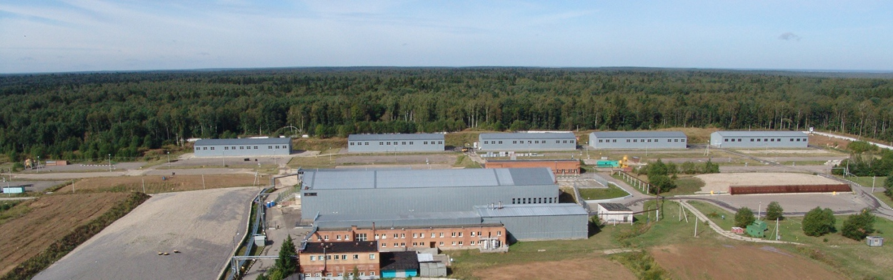
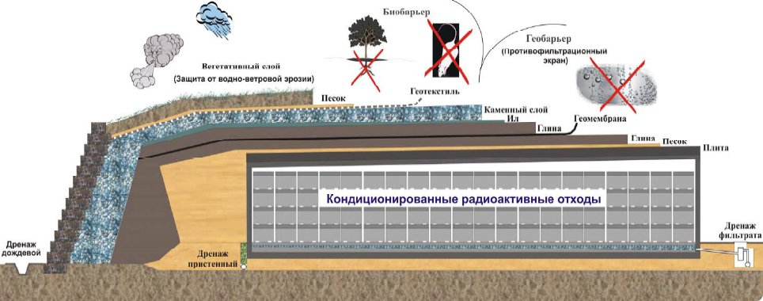
ПВХ РАО
Концепции глубокоэшелонированной защиты согласно НП-052-04:
системы физических барьеров на пути распространения ионизирующего излучения и радиоактивных веществ в окружающую среду:
защитные экраны, обваловка отвалов

Slide 7
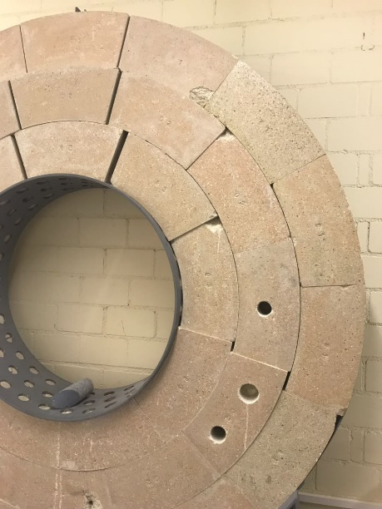
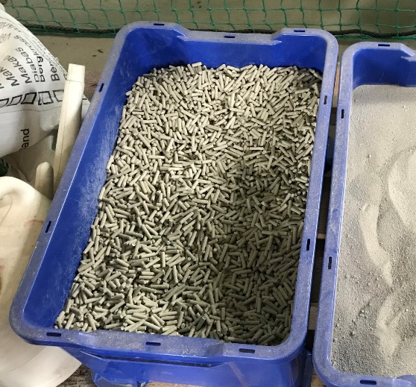
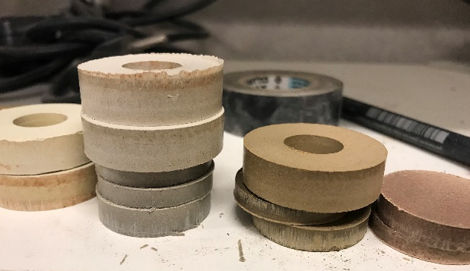
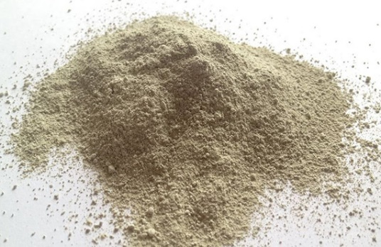
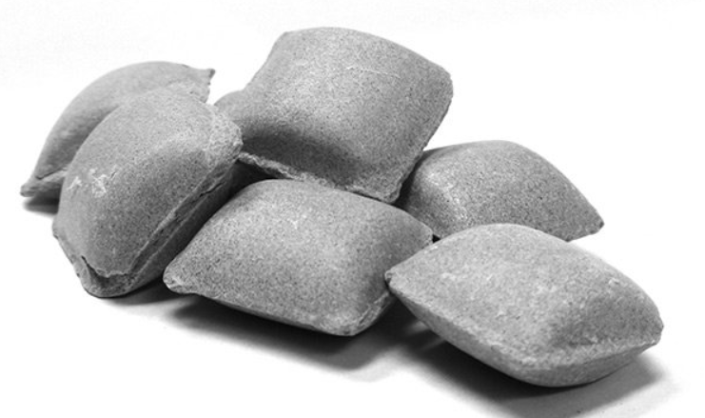
БЕНТОНИТ
Во всем мире бентонитовые глины используются в качестве буферов, уплотнений или засыпок почти в каждой программе для захоронения радиоактивных отходов. Разработка соответствующих концепций была начата в конце 1970-х годов, а обширные исследования и разработка технологий продолжаются с тех пор и по нынешний день.
Главные особенности бентонита
для захоронения РАО и ОЯТ:
низкая гидравлическая проницаемость
способность к самоуплотнению благодаря давлению набухания
долгосрочная минералогическая устойчивость
БЕНТОНИТОВАЯ ГЛИНА:
● дробленая ● гранулированная ● бентонитовый порошок
● компактированная: блоки, брикеты, пиллеты
● бентонитовые маты

Slide 8
БЕНТОНИТ
Использование глинистых материалов в качестве компонентов инженерных барьеров позволяет:
• ограничить доступ подземных вод к РАО/ЯРОО
• создать условия, при которых массообмен между РАО и подземными водами возможен лишь посредством диффузии
• запечатать возможные открытые поры, образующиеся при засыпке за счет набухаемости
• обеспечить эффективную сорбцию радионуклидов при вероятной разгерметизации контейнеров (канистр, бочек и т. д.) с отходами
• обеспечить надежное удержание радионуклидов в пределах хранилища в течение заданного проектом времени
Монтмориллонит – главный компонент бентонитовых глин. Из всех глинистых минералов только он обладает такими особенностями строения, которые обеспечивают необходимые свойства противофильтрационные и противомиграционные инженерных барьеров безопасности.

Slide 9
СОРБЦИЯ
Основные свойства бентонитового буфера:
Гидроизоляция
Высокая сорбция радионуклидов
Низкие скорости миграции загрязняющих компонентов
Важнейшим лимитирующим фактором переноса радионуклидов через буфер в растворенной форме является сорбция
Kd, мл/г: Pu – 5000, Am – 5000, Np – 5000, Sr- 430, U-300, Tc – 100, Cs – 10
Основным механизмом массопереноса через уплотненный бентонит является диффузия. Буфер должен препятствовать диффузии радионуклидов в окружающую среду в течение 1000-10000 и более лет. Эксперименты показывают, что ²³⁸Pu преодолеет бентонитовый буфер мощностью в 15 см через 1000 лет, мощностью в 30-50 см – уже через 10000 лет. Чтобы преодолеть барьер в 1 м радионуклидам ²²⁹Th,
^{241, 243}Am и ^{239, 240}Pu потребуется время, достигающее 30 периодов полураспада указанных радиоизотопов.
Независимо от формы отходов, бентонитовый буфер является практически непреодолимым препятствием на пути миграции актинидов и других сорбируемых радионуклидов из хранилища РАО в геологическую среду, однако, мощность и плотность барьера являются основными параметрами, которые обеспечивают стабильность барьера и должную безопасность ЯРОО.
Fig. 6.6-2 from NTB 02-05

Slide 10
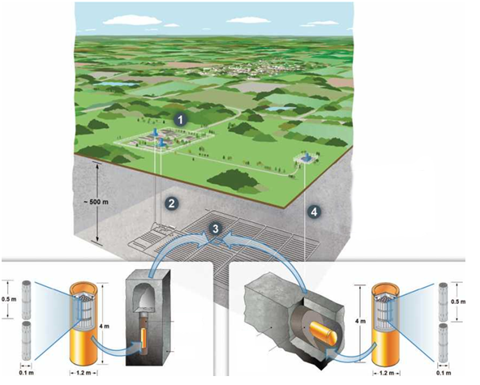
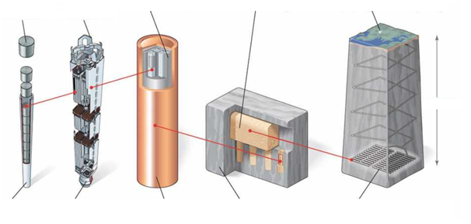
МИРОВОЙ ОПЫТ
Швеция и Финляндия
Канада
Отработанное
топливо
Вставка из чугуна
Поверхностная часть хранилища РАО
Топливные емкости диоксида урана
Бентонит
1.Наземные сооружения
2. Система главного шахтного ствола
3. Камеры расположения
4. Вентиляция через вытяжную шахту
Около 500м
Труба оболочка
BWR тепловыделяющая сборка ядерного реактора
Медный контейнер
Кристаллические горные породы
Подземная часть хранилища РАО
Метод KBS-3
применен для хранилищ Forsmark (Швеция) и Onkalo (Финляндия)
Метод состоит в том, что отработанное топливо помещается в медные контейнеры, которые затем устанавливаются, окруженные буферным слоем бентонитовой глины, в отверстия захоронения в системе туннелей на глубине 400-700 метров в коренной породе
Бентонит
Горная порода
Горная порода
Бентонит
Канадская методика утилизации высокоактивных РАО
Контейнеры помещаются в вертикальные скважины, высверленные в земле вдоль оси камеры расположения, или помещаются горизонтально в пределах камеры расположения, в зависимости от характера горных пород и особенностей площадки

Slide 11
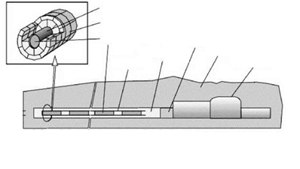
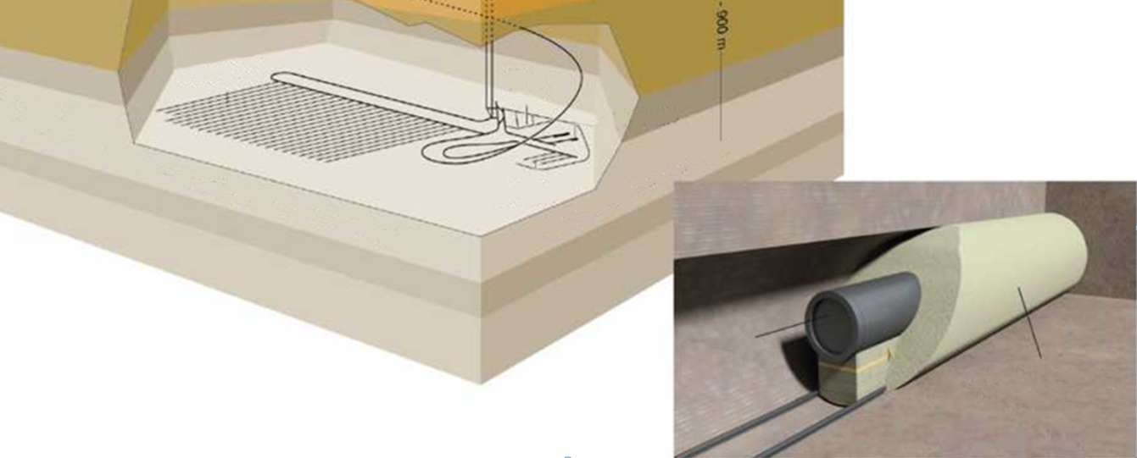
МИРОВОЙ ОПЫТ
Швейцария
Испания
Стальной стакан
Бентонитовый барьер
Контейнер
Бетонная перемычка
Бентонитовая
заглушка
Гранит
Стальной
стакан
Подъездная выработка
Контейнер
Тоннель,
заполненный
бентонитом
Швейцарская концепция хранилища в Opalinus Clay, и вставка с изображением туннеля помещения контейнера с отработавшим ядерным топливом
Продольное сечение горизонтального захоронения радиоактивных отходов рекомендуемой испанской модели для гранита

Slide 12
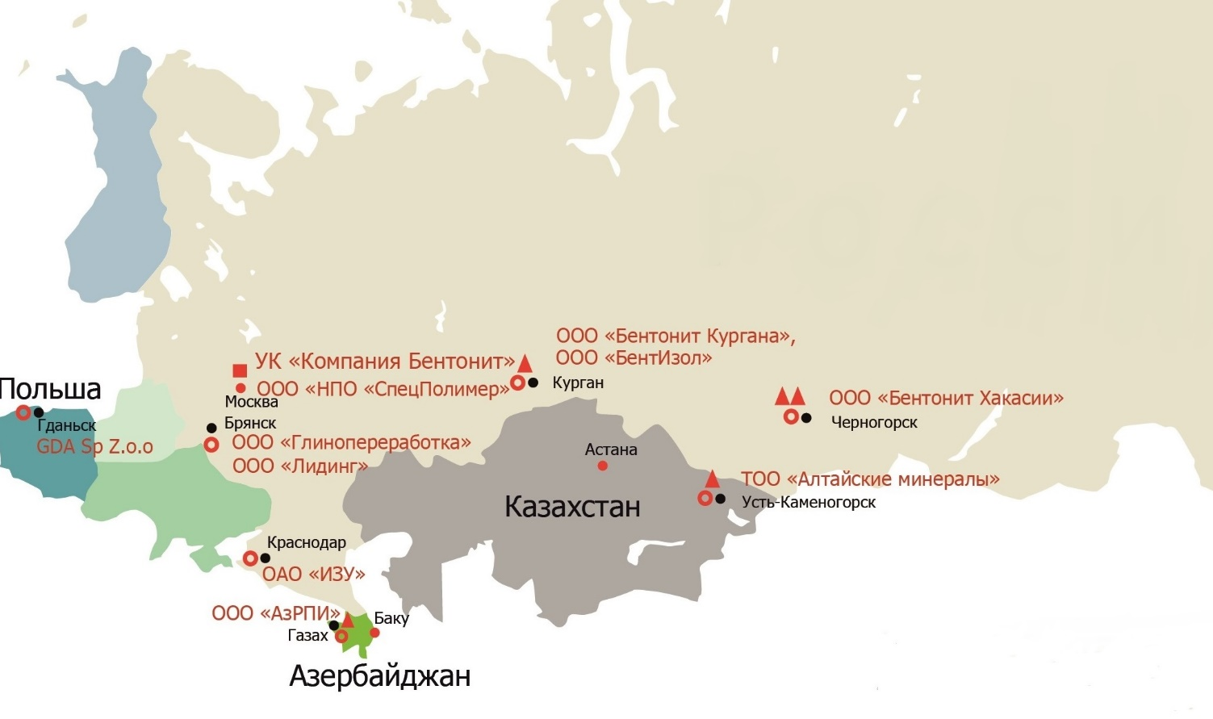
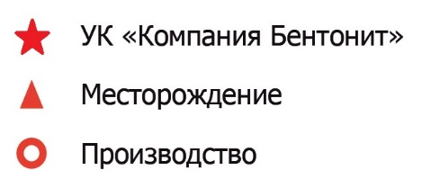
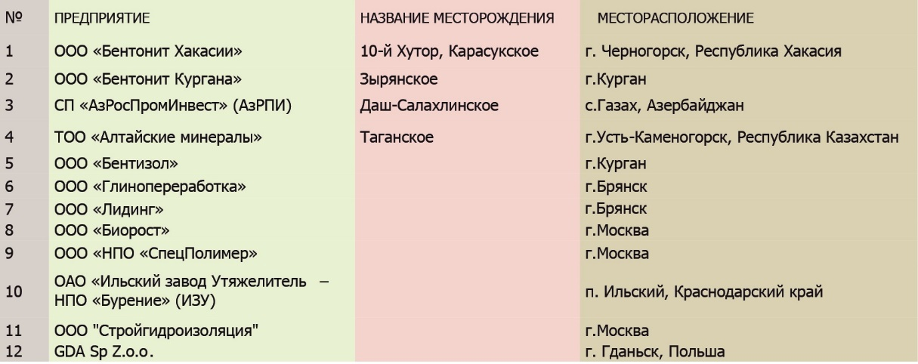
КОМПАНИЯ БЕНТОНИТ
Р о с с и я

Slide 13
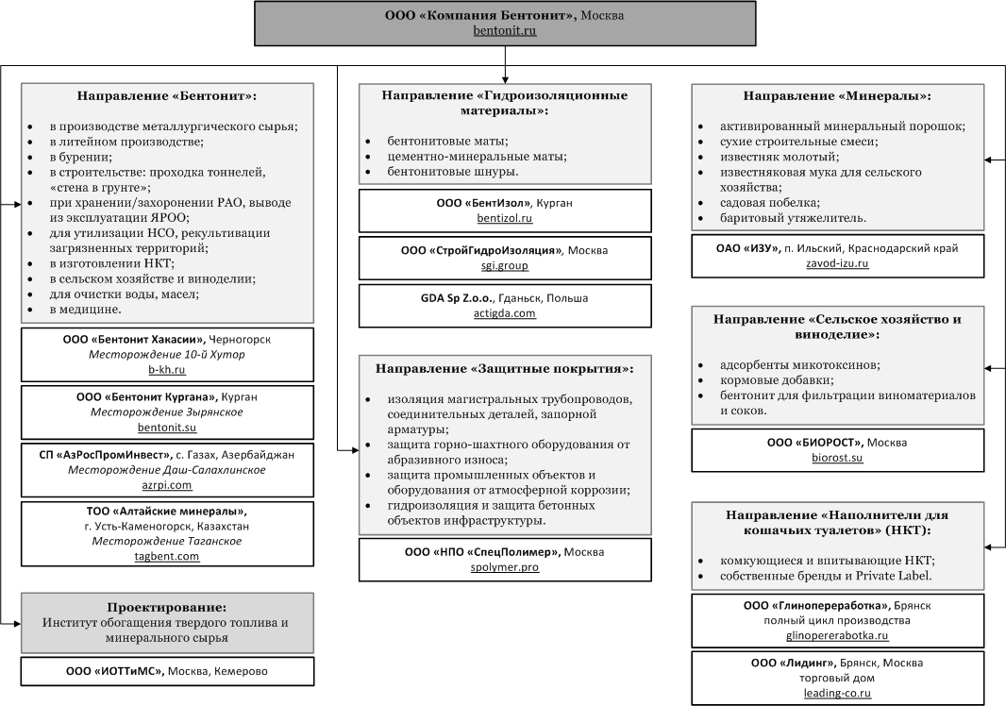
СТРУКТУРА

Slide 14
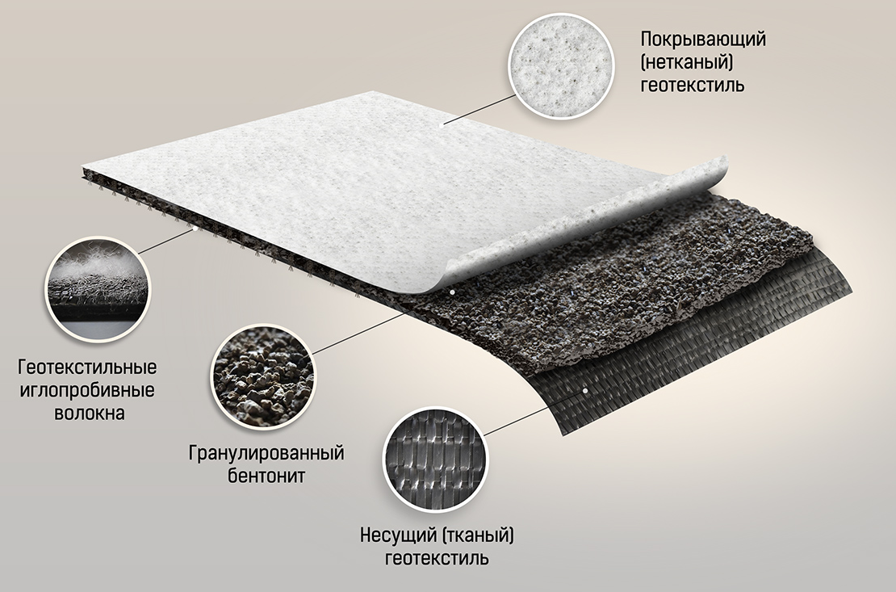
БЕНТОНИТОВЫЕ МАТЫ
Бентонитовый мат представляет собой гибкий и прочный иглопробивной каркас из полипропиленовых волокон, внутри которого равномерно расположены гранулы натриевого бентонита.
Преимущества бентонитовых матов:
Самовосстановление: при взаимодействии с водой бентонит увеличивается в объеме, но благодаря напряженному состоянию внутри каркаса, образующийся бентонитовый гель заполняет возникающие механические повреждения (проколы, прорастания корней и т.п.)
Высокие гидроизоляционные свойства: коэффициент фильтрации 10⁻¹¹-10⁻¹² м/с, что существенно ниже в сравнении с экранами из полимерных геомембран
Высокая прочность, устойчивость к разрыву и повреждениям: выдерживают гидростатическое давление до 7 атмосфер, передвижение по ним тяжелой спецтехники при укладке
Экологическая безопасность: основным компонентом гидроизоляционного материала является природная бентонитовая глина
Экономичность и простота укладки: не требуется тщательной подготовки основания. При укладке используется только общедоступная строительная техника (автокран или экскаватор). Монтаж осуществляется в любую погоду, в том числе зимой. Скорость укладки до 10 000 м2 за восьмичасовую смену.
Долговечность: эксплуатационный период бентонитовых матов сопоставим со сроком службы сооружения и составляет до 100 лет.

Slide 15
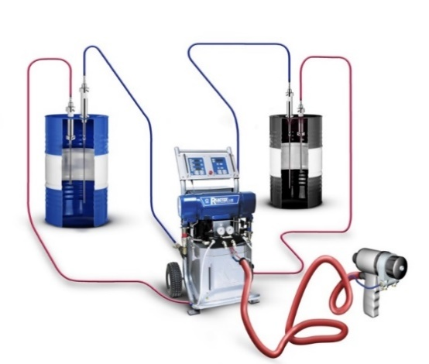
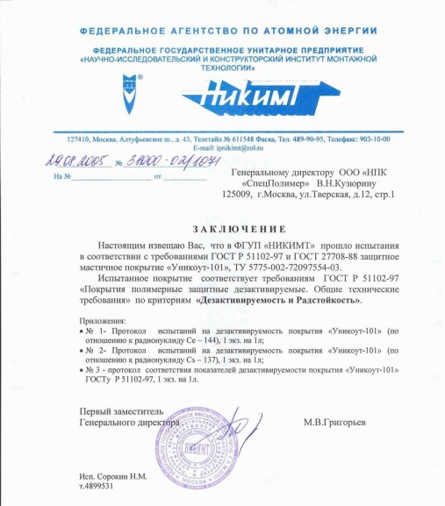
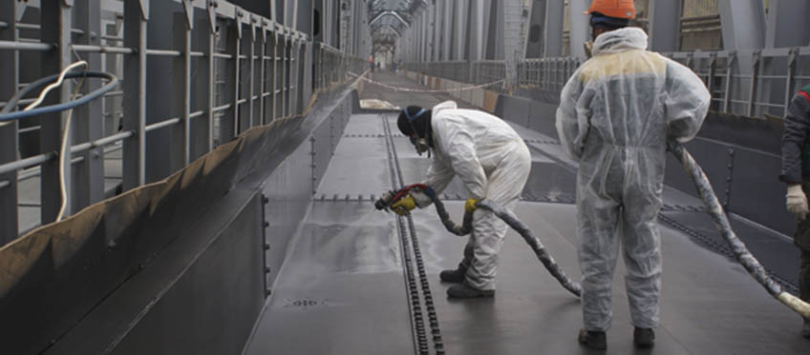
Защитные покрытия «СпецПолимер»
НПО «СпецПолимер» предлагает решения по долговечной защите от почвенной и атмосферной коррозии бетонных и металлических поверхностей самых различных объектов. Материалы на основе поликарбамидов и полиуретанов, обеспечивают высокие эксплуатационные характеристики – надежную адгезию, прочность, эластичность, морозостойкость и оптимальные технологические характеристики.
Преимущества:
Не требуется предварительное грунтование, наносится в один слой
Высокая скорость отверждения – 15-30 с
Высокая адгезия к поверхности
Высокая ударная прочность (до минус 75º С)
Не содержит растворителей
Не содержит канцерогенов
Установка горячего безвоздушного распыления поликарбамидных покрытий
Заключение АО «НИКИМТ – Атомстрой» на соответствие ГОСТ Р 51102 и ГОСТ27708 по показателям «Дезактивируемость и Радстойкость»

Slide 16
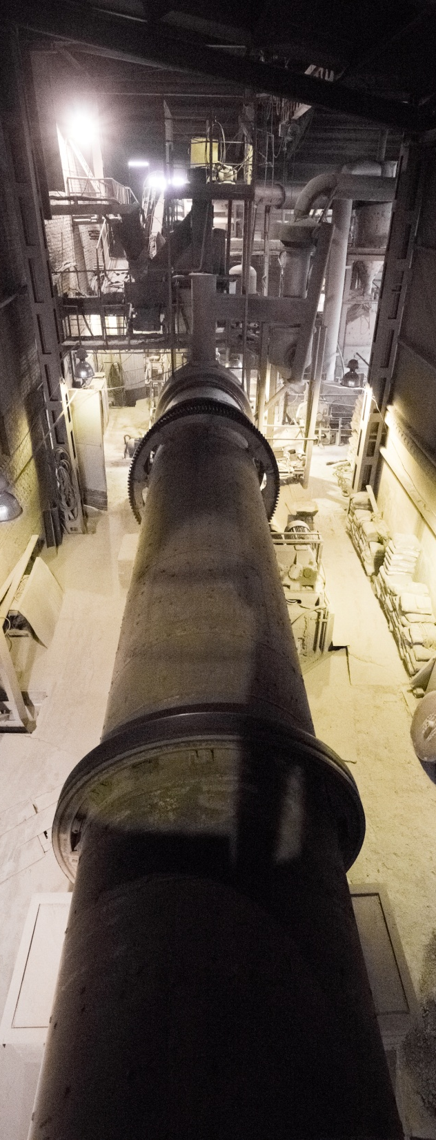
НИОКР
Бентонит включен в единый тематический план исследований ГК Росатом.
Исследования бентонита и обоснование обеспечения им требуемых функций проводится при участии:
Московский государственный университет им. М.В. Ломоносова
Институт проблем безопасного развития атомной энергетики РАН
Институт геологии рудных месторождений, петрографии, минералогии и геохимии РАН
Институт реакторных материалов
Научно-исследовательский институт атомных реакторов
Институт тонких химических технологий
Всероссийский научно-исследовательский институт минерального сырья имени Н.М. Федоровского
ФГУП «ЦНИИгеолнеруд»
Onkalo (Финляндия)
Aspo (Швеция)
GRS Braunschweig (Германия)
В своей исследовательской работе мы основываемся на результатах научных экспериментов и открытий как российских ученых, так и мирового научного сообщества и передовых компаний.

Slide 17
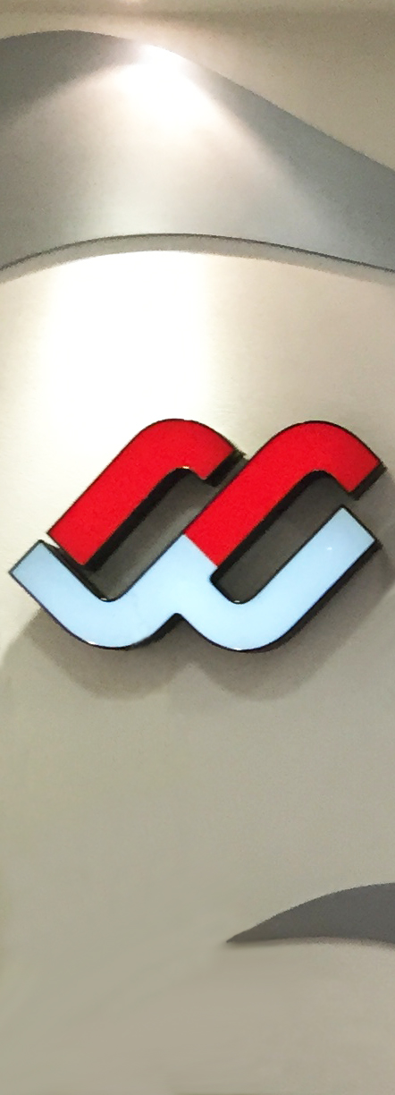
КОНТАКТЫ
ООО «КОМПАНИЯ БЕНТОНИТ»
Стенд Е70
тел.: +7 495 626 51 49
факс: +7 495 626 51 56
Адрес: 125009 г. Москва, ул. Тверская, д. 12 стр. 1, офис 24
www.bentonit.ru
Руководитель проекта О.А. Ильина: ilina@bentonit.ru

